Slide 1
Gardez la tête hors de l’eau!
Entreprise, événement, date
Nom

Slide 2
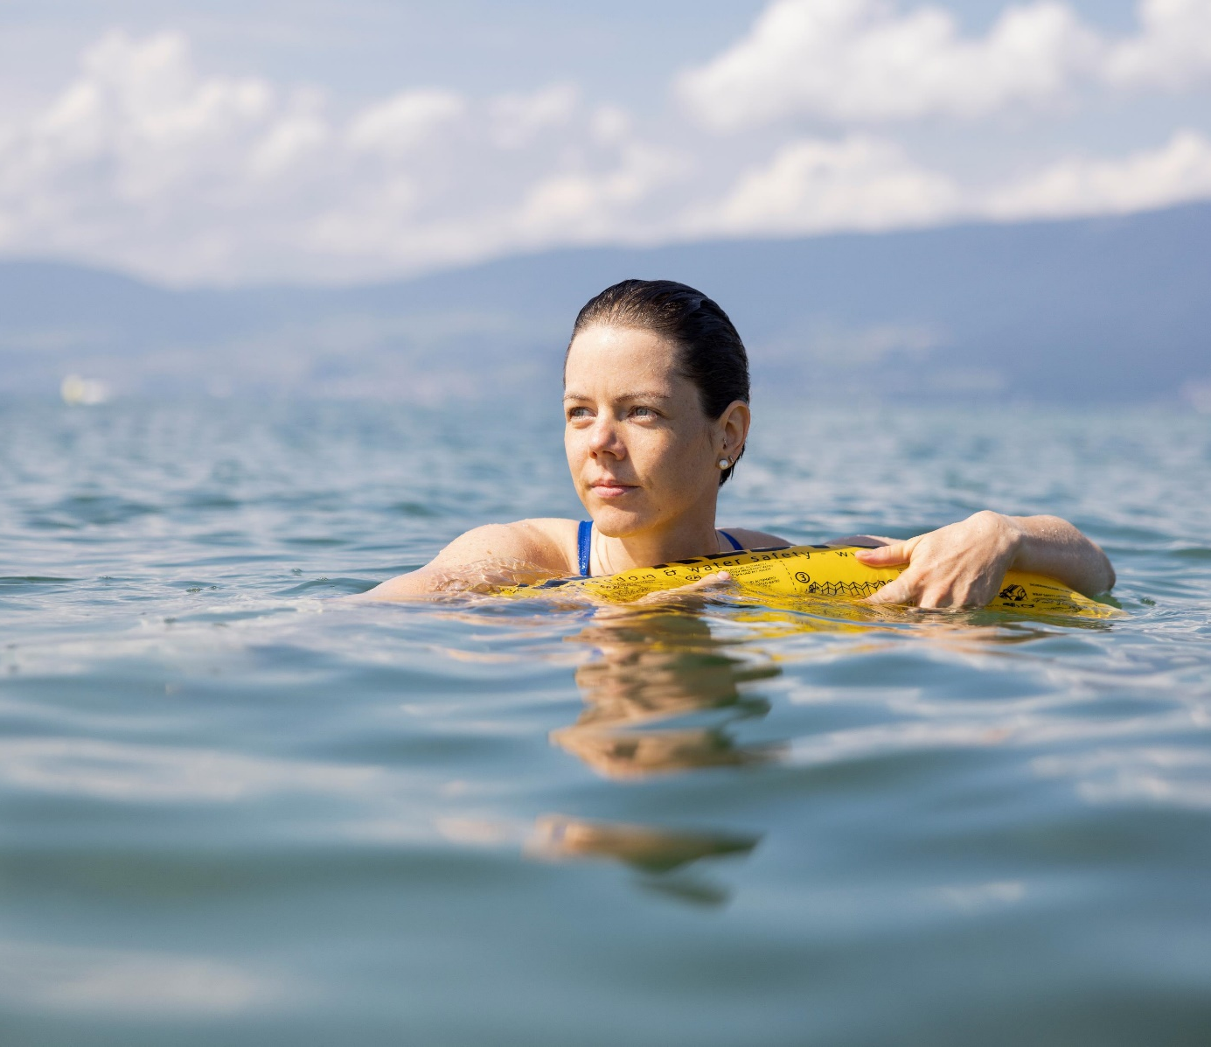
La Suisse est un paradis aquatique: ses innombrables bains, lacs et rivières invitent à la baignade et au rafraîchissement.
Découvrez les principaux conseils pour que la sécurité ne parte pas à vau-l’eau.

Slide 3
Facteurs de risque
  Témérité
  Compétences insuffisantes
  Consommation d’alcool
  Froid
  Courants

Slide 4
Pour votre sécurité
  En eaux libres, utilisez une aide à la flottaison (p. ex. flotteur)
  et ne nagez jamais seul·e.

Slide 5
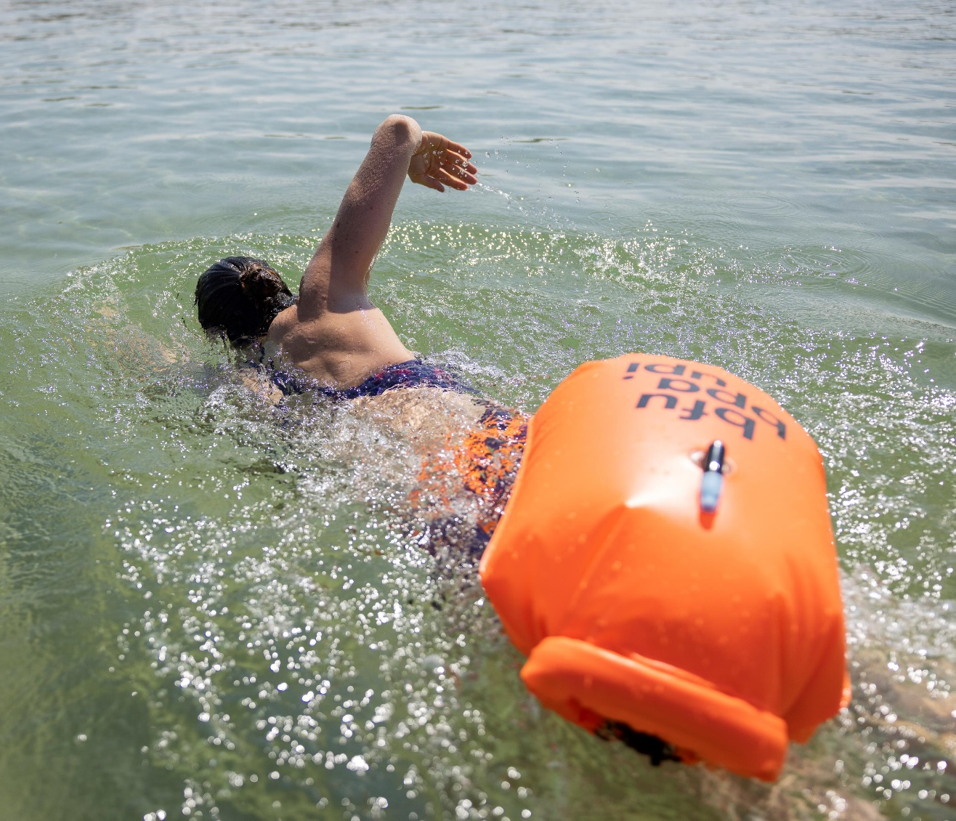
Flotteur
  Les flotteurs offrent de la visibilité et permettent de garder la tête hors de l’eau en cas d’urgence.
Attention toutefois: lors de la nage en rivière, les aides à la flottaison ne doivent pas être reliées au corps par une corde. Si le flotteur s’accroche quelque part, le courant risque en effet d’entraîner la personne sous l’eau. Seule exception: les modèles fluviaux dotés d’un mécanisme permettant de séparer la bouée du corps en cas d’urgence.

Slide 6
Pour votre sécurité
  En eaux libres, utilisez une aide à la flottaison (p. ex. flotteur)
  et ne nagez jamais seul·e.
  Gardez les enfants constamment à l’œil et les plus petits à portée de main.

Slide 7
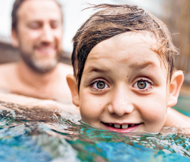
Enfants dans et au bord de l’eau
Une faible profondeur d’eau suffit pour qu’un jeune enfant se noie en quelques secondes à peine, généralement sans un bruit. Les enfants requièrent donc l’entière attention de leurs parents ou des personnes qui les accompagnent.
  Surveillez constamment vos enfants lorsqu’ils jouent dans ou au bord de l’eau.
  Les tout-petits doivent en outre être gardés à portée de main (c.-à-d. à une distance maximale de trois pas).

Slide 8
Pour votre sécurité
  En eaux libres, utilisez une aide à la flottaison (p. ex. flotteur)
  et ne nagez jamais seul·e.
  Gardez les enfants constamment à l’œil et les plus petits à portée de main.
  Ne nagez pas sans surveillance si vous n’êtes pas en bonne santé et que vous ne vous sentez pas parfaitement en forme.
  Renoncez à la consommation d’alcool et de drogues.

Slide 9
Alcool et drogues
  L’alcool et les drogues altèrent la conscience. Ces substances psychotropes empêchent de détecter les situations dangereuses et incitent au contraire à surestimer ses capacités.
  Ne sautez donc jamais à l'eau après avoir consommé de l’alcool ou des drogues!

Slide 10
Pour votre sécurité
  En eaux libres, utilisez une aide à la flottaison (p. ex. flotteur) et ne nagez jamais seul·e.
  Gardez les enfants constamment à l’œil et les plus petits à portée de main.
  Ne nagez pas sans surveillance si vous n’êtes pas en bonne santé et que vous ne vous sentez pas parfaitement en forme.
  Renoncez à la consommation d’alcool et de drogues.
  Respectez les six maximes de baignade de la Société Suisse de Sauvetage (SSS).

Slide 11



Les six maximes de la baignade de la SSS
Les enfants au bord de l’eau doivent toujours être accompagnés. Les petits enfants doivent être gardés à portée de main!
Ne jamais se baigner après avoir consommé de l’alcool ou des drogues.
Ne jamais nager l’estomac chargé ou en étant à jeun.
Ne jamais sauter dans l’eau après un bain de soleil prolongé!
Le corps a besoin de temps d’adaptation.

Slide 12



Les six maximes de la baignade de la SSS
Ne pas plonger ni sauter dans des eaux troubles ou inconnues! L’inconnu peut cacher des dangers.
Les matelas pneumatiques ainsi que tout matériel auxiliaire de natation ne doivent pas être utilisés en eau profonde! Ils n’offrent aucune sécurité.
Ne jamais nager seul sur de longues distances!
Même le corps le mieux entraîné peut avoir une défaillance.

Slide 13

  Vidéo «Nage et baignade»

Slide 14
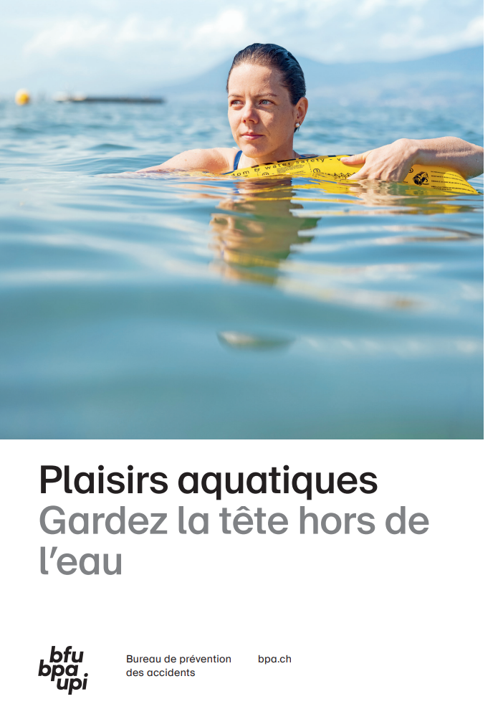
Plus d’informations
Vous trouverez plus d’informations à ce sujet dans la brochure
«Plaisirs aquatiques – Gardez la tête hors de l’eau»
(art. n° 3.009)
disponible gratuitement sur bpa.ch/commander.
Pour plus de conseils sur la prévention des accidents, consultez le site bpa.ch.

